Slide 1
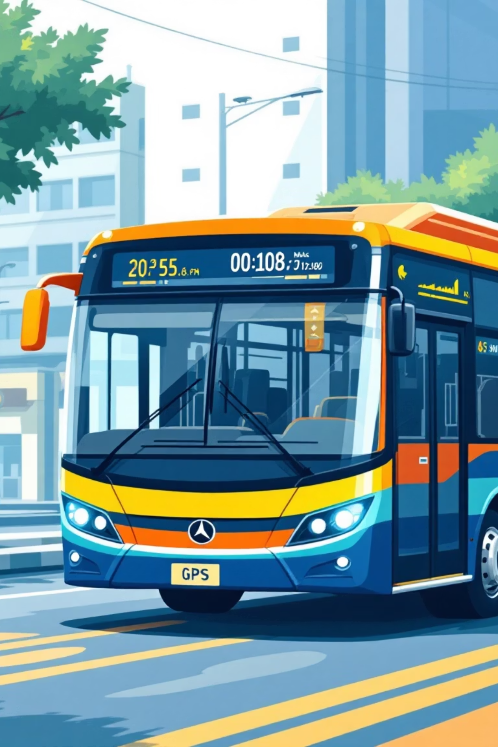
SPTRANS REAL-TIME DATA PIPELINE
Sistema de Monitoramento de Transporte Público
Rafael Pisciottano Leitão
Pós-graduação em Data Engineering
FIA/LABDATA - 2025

Slide 2
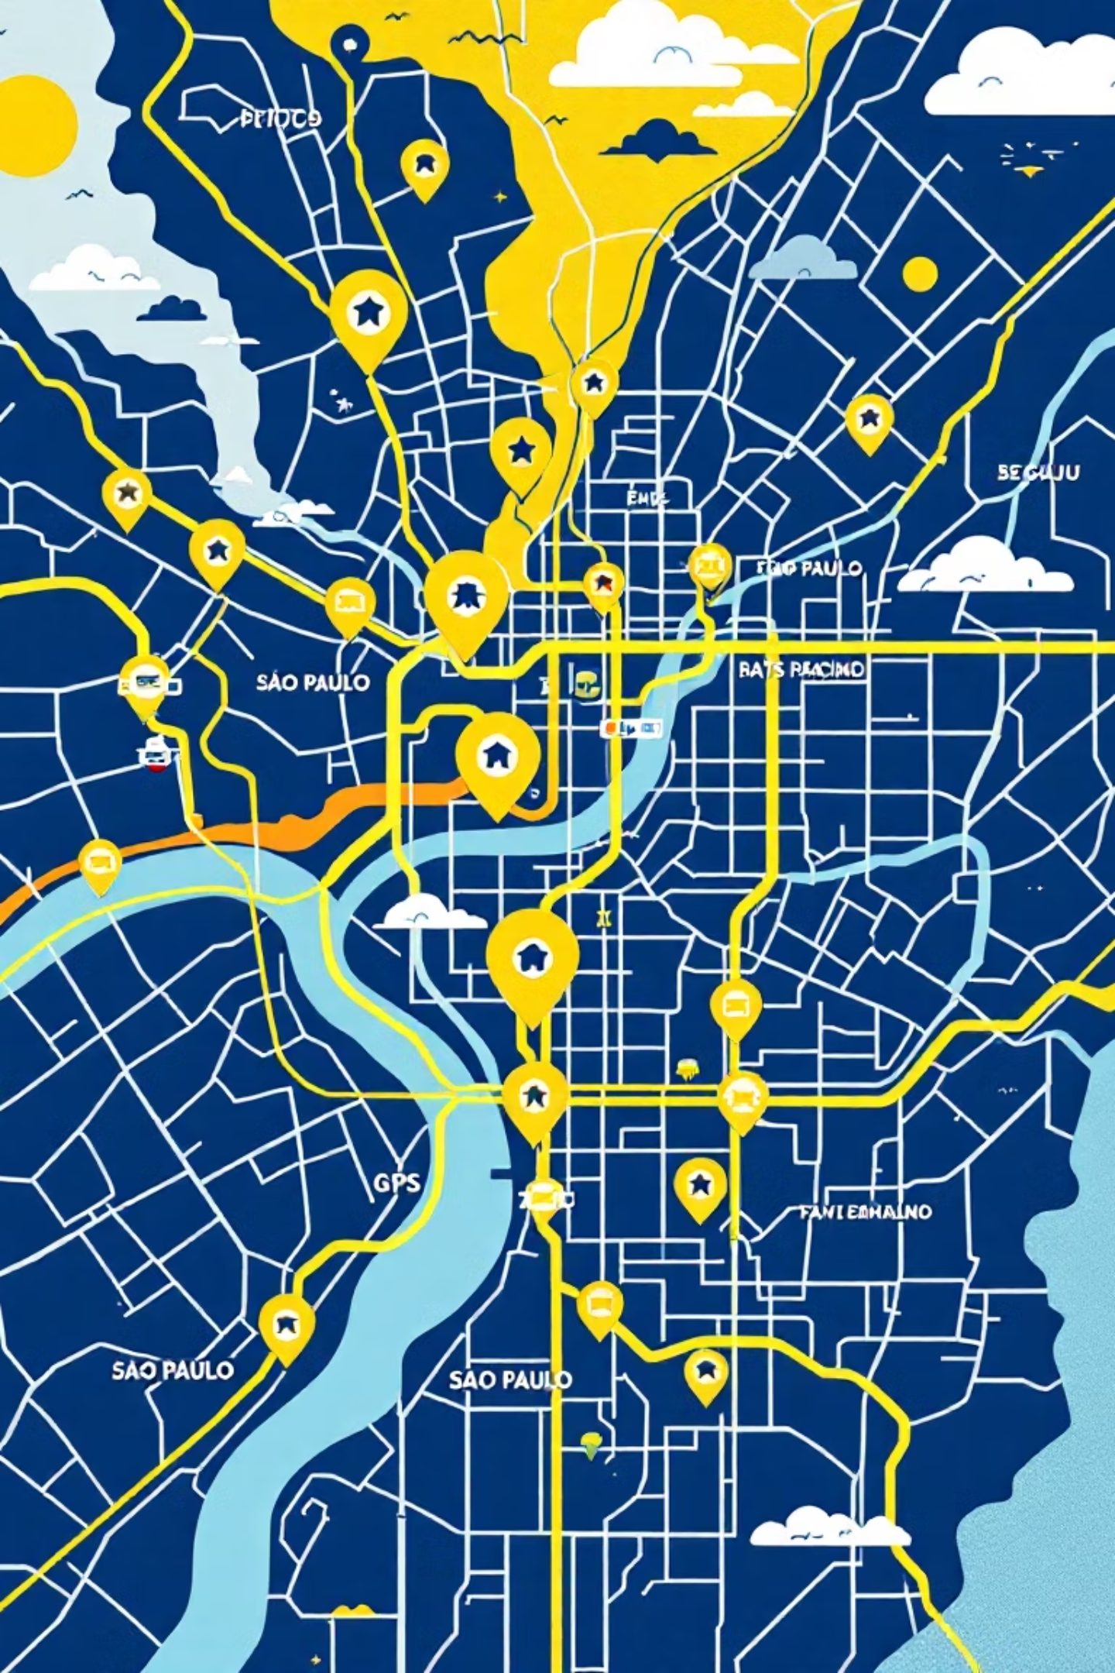
📊 Contexto do problema
São Paulo é a 2ª maior cidade das Américas, com aproximadamente 15.000 ônibus em circulação, distribuídos em ~1.200 linhas de ônibus, transportando 10 milhões de passageiros por dia.
São Paulo possui uma das maiores frotas de ônibus do mundo. A SPTrans disponibiliza uma API pública com dados GPS em tempo real e esses dados não são facilmente consumíveis.
Criar um sistema de suporte a decisão que colete, processe e produza visualizações que fazem sentido de forma eficiente é um grande desafio.

Slide 3
Objetivos do Projeto
Objetivos Primários
Objetivos Secundários
Coletar dados em near real time (2 min) da API SPTrans
Métricas de qualidade de dados
Implementar pipeline completo (Bronze/Silver/Gold)
Arquitetura escalável e replicável
Calcular velocidade real dos veículos
Dashboard interativo com mapa geográfico

Slide 4







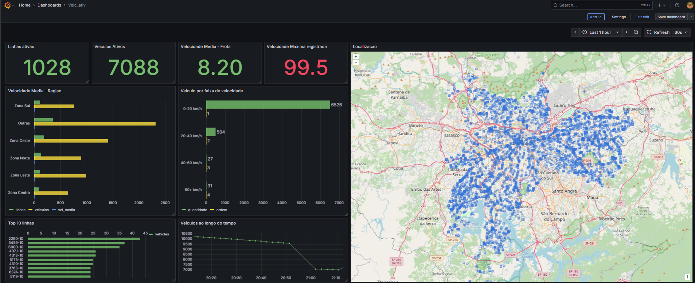



Arquitetura Geral

Slide 5
Stack Tecnológico
Processamento
Armazenamento
Apache Spark 3.5
MinIO (Data Lake)
PySpark
PostgreSQL 15
Python 3.12
Orquestração
Visualização
Docker Compose
Grafana 10
GitHub
OpenStreetMap
Formato de Dados
Parquet + Snappy (70% compressão)
Particionado: year/month/day/hour

Slide 6
Demonstração ao Vivo
Linhas ativas
Quantidade de linhas ativas no momento
Veículos ativos
Quantidade de ônibus em serviço no momento
Velocidade Média da Frota
Velocidade média da frota no momento
Velocidade máxima atingida
Índice de segurança para mapear excessos.
Mapa
Desenho dos ônibus near real time
Velocidade média por região
Visualização de quantidade de veículos, linhas e velocidade média da região
Veículos por faixa de velocidade
Quantidade de veículos por faixa de velocidade
TOP 10 linhas
Linhas com maior quantidade de veículos
Veículos ao longo do tempo
Evolução quantitativa dos veículos

Slide 7
🎓 Desafios e Aprendizados
Desafios Técnicos
Aprendizados Principais
API não retorna velocidade → Calcular Haversine
Compressão reduz custos drasticamente
Volume de dados → Particionamento eficiente
Monitoramento é essencial
Integração Spark + MinIO
Desafios Arquiteturais
Escolher entre batch vs streaming
Balancear performance vs custo

